Slide 1
圆柱与圆锥
圆柱的表面积
第4课时
WWW.PPT818.COM

Slide 2
1.计算物体的表面积时，经常要根据实际情况分析“需要计算哪些部分的面积”。
2.掌握圆柱侧面积和表面积的计算方法，能正确计算圆柱的侧面积和表面积。
3.增强数学与生活中的联系，培养学生对数学的兴趣。
【重点】掌握圆柱侧面积和表面积的计算方法，能正确计算圆柱的侧面积和表面积。
【难点】计算圆柱表面积是根据实际情况分析“需要计算哪些部分的面积”。

Slide 3
下面的圆柱体的侧面展开图是一个正方形吗？
10cm
圆柱体底面周长： 3.14 ×10=31.4（cm）
圆柱体的底面周长是31.4cm，而高是10cm，所以这个圆柱体侧面展开图不是正方形，是长方形。
10cm

Slide 4
大厅里有10根圆柱，圆柱底面直径1米，高8米。在这些圆柱的表面涂油漆，共需涂多少平方米的油漆？
3.14 ×1×8
=3.14×8
=25.12(平方米)
25.12×10=251.2（平方米）
答：共需涂251.2平方米的油漆。

Slide 5
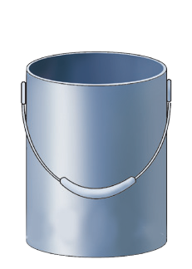
如图，做一个无盖的圆柱形铁皮水桶，底面直径为4 dm，高为5 dm，至少需要多大面积的铁皮？
要算哪几个面呢？
水桶没有盖哦！所以只用求两个面的面积。

Slide 6
如图，做一个无盖的圆柱形铁皮水桶，底面直径为4 dm，高为5 dm，至少需要多大面积的铁皮？
侧面积：
3.14×4×5
=12.56×5
＝62.8（dm²）
底面积
3.14×（4÷2）²
=3.14 ×4
=12.56（dm²）
表面积：
62.8＋12.56＝75.36（dm²）
答：至少需要75.36 平方分米的铁皮。

Slide 7
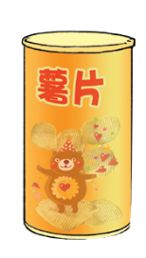
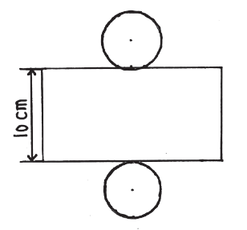
如图，把一个圆柱形薯片盒的商标纸展开，是一个长18.84 cm，宽10 cm的长方形。这个薯片盒的侧面积是多少？表面积呢？
我们画一个草图吧。

Slide 8
长 18.84 cm 就是底面的周长，可以先求出半径，再求……

Slide 9
如图，把一个圆柱形薯片盒的商标纸展开，是一个长18.84 cm，宽10 cm的长方形。这个薯片盒的侧面积是多少？表面积呢？
底面半径：
18.84÷3.14 ÷2
=6 ÷2
=3 （cm）
底面积：
3.14 ×3²＝28.26 （cm²）
侧面积：18.84×10 ＝188.4（cm²）
表面积：188.4 ＋28.26 ×2
=188.4+56.52
=244.92 （cm²）
答：这个薯片盒的侧面积是188.4 cm² ，表面积是244.92 cm²。

Slide 10
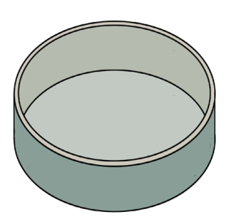
1
一个圆柱形水池， 水池内壁和底部都镶上瓷砖， 水池内部底面周长 25.12 m，池深 1.2 m， 镶瓷砖的面积是多少平方米？
底面半径：
25.12÷3.14 ÷2
=8 ÷2
=4 （m）
底面积：
3.14 ×4²＝50.24（m²）

Slide 11
1
侧面积：
25.12×1.2 ＝30.144 （m²）
表面积：
30.144 ＋50.24= 80.384（m²）
答：镶瓷砖的面积是80.384平方米。

Slide 12
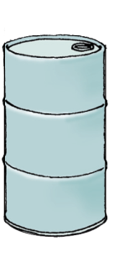
2
在高为1m的油桶的表面要刷上防锈油漆， 每平方米需用防锈油漆0.2 kg， 刷一个油桶大约需要多少防锈油漆？ （结果保留两位小数）
底面积：
3.14 ×(0.6÷2)²
=3.14×0.09
=0.2826（m²）
0.6 m
侧面积：
3.14×0.6×1 ＝1.884 （m²）

Slide 13
2
在高为1m的油桶的表面要刷上防锈油漆， 每平方米需用防锈油漆0.2 kg， 刷一个油桶大约需要多少防锈油漆？ （结果保留两位小数）
表面积：0.2826×2 ＋1.884
=0.5652＋1.884
= 2.4492（m²）
0.6 m
0.6 m
2.4492×0.2≈0.49（kg）
答：刷一个油桶大约需要0.49千克防锈油漆。

Slide 14
3
把一个圆柱体的侧面展开，得到一个边长6.28分米的正方形，这个圆柱体的底面周长是多少分米？底面积是多少平方分米？
6.28÷3.14÷2
=2÷2
=1（dm)
3.14 ×1²＝3.14（dm²）
答：这个圆柱体的底面周长是6.28分米。底面积是3.14平方分米。

Slide 15
4
某宾馆大堂有6根圆柱形大柱，高10米，大柱周长25.12分米，要全部涂上油漆，如果按每平方米的油漆费为80元计算，需用多少钱？
25.12分米=2.512米
2.512×10×6×80
=25.12×6×80
=150.72×80
=12057.6（元）
答：需用12057.6元。

Slide 16
在解答有关圆柱表面积的实际问题前，一定要先进行分析，看它们求的是哪部分面积，再选择解答的方法。分为三种情况：
（1）求三个面的：比如油桶、圆柱包装盒等。
（2）求两个面的：比如无盖水桶、游泳池里面刷泥的面等。
（3）只求一个面的：比如通风管的面积等。

Slide 17
1
如果一段圆柱形的木头，截成两截，它的表面积会有什么变化呢？
答：它的表面积增加两个横截面的面积。

Slide 18
2
一个无盖的圆柱形铁皮水桶，底面直径是0.4米，高是0.8米，要在水桶里、外两面都涂防锈漆，涂油漆的面积大约是多少平方米？（得数保留一位小数）
3.14 ×(0.4÷2)²
=3.14×0.04
=0.1256（m²）
（0.1256+ 1.0048）×2
=1.1304 ×2
≈2.3（m² ）
3.14×0.4×0.8
=1.256×0.8
＝1.0048（m²）
答：涂油漆的面积大约是2.3平方米。

Slide 19
3
一个圆柱的侧面积是25.12平方厘米，高是2厘米，它的表面积是多少？
25.12÷2=12.56（厘米）12.56÷3.14=4（厘米）4÷2=2（厘米）
3.14×2²×2+25.12
=12.56×2+25.12
=25.12+25.12
=50.24（平方厘米）
答：它的表面积是50.24平方厘米。

Slide 20
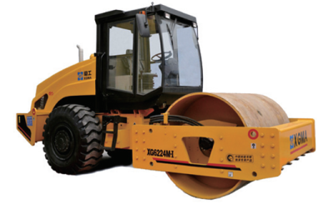
4
一台压路机的前轮是圆柱形，轮宽1.3米，前轮转动一周前进3.768米，每分钟转10周，每分钟压路的面积是多少平方米？
3.768 ×1.3 ×10
=4.8984×10
=48.984（m²）
答：每分钟压路的面积是48.984平方米。

Slide 21
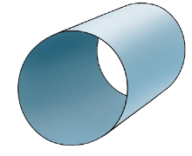
5
做十节长2米，直径80厘米的圆柱形铁皮烟囱，需要铁皮多少平方米？
80厘米=0.8米
3.14 ×0.8×2×10
=5.024×10
=50.24(平方米)
答：需要铁皮50. 24平方米。

